Slide 2
HET VERHAAL IN HET KORT.
Meer dan eenentwintig eeuwen geleden, werd het Heilige Land Israël geregeerd door de Grieken, die probeerden met alle macht hun heidense Hellenistische ideeën de Joden op te dringen, waardoor de dienst aan de Allerhoogste zou verdwijnen. Jeruzalem was in handen van de Syrische koning Antiochus IV Epiphanes. In 169 plunderden ze de tempel en richten daarin een altaar voor de afgod Zeus op.
Ze offerden een onrein varken in de tempel en verontreinigden zo het huis van God
Torahrollen werden verbrand
Op besnijdenis stond de doodstraf
De Sjabbat werd verboden evenals de andere Feesten van God
Men richtte gymnasia op, waar naakt gesport werd
In 167 kwamen de Makkabeeën in opstand en uiteindelijk kregen ze de tempel weer in handen. Ze staken hun lansen in de grond van het tempelplein en hingen er lampen aan. Het plein werd verlicht. De tempel werd gereinigd en opnieuw ingewijd (Ps.30:1 שִׁיר־חֲנֻכַּת – sjir chanoekat). Chanoekah, feest van herstel.

Slide 3
Geen Chanoekah – geen Bijbel!
Geen Chanoekah – geen Joden!
Geen Chanoekah – geen Israël!
Geen Chanoekah – geen Messias!
Geen Chanoekah – geen Kerst!
Geen Chanoekah – geen Christenen!
HOE BELANGRIJK IS CHANOEKAH?

Slide 4
DE TEMPEL WERD WEL OPNIEUW INGEWIJD, MEN VIERDE CHANOEKAH.

Slide 5
Verband Chanoekah en Soekot
1 Kon.8:2
““En alle mannen van Israël kwamen bij ​koning​ ​Salomo​ samen,
op het feest in de maand ​Etanim,
dat is de zevende maand.”
De tempel van Salomo werd ingewijd op Soekot
1 Kon.8:66
“Op de achtste dag liet hij het volk gaan,
en zij zegenden de ​koning, en gingen naar hun ​tenten,
verheugd en welgemoed wegens al het goede
dat de Here aan zijn knecht ​David​
en aan zijn volk Israël gedaan had.”
8 dagen Loofhuttenfeest – 8 dagen tempelwijding!
8 dagen Soekot – 8 Chanoekah!

Slide 6
Een uitgestelde Pesachviering
Num9:9”Toen sprak de Here tot ​Mozes: ¹⁰Spreek tot de Israëlieten: wanneer iemand ​onrein​ is door aanraking van een lijk of op een verre ​reis​ is, – het geldt zowel voor u als voor uw nageslacht – dan zal hij toch des Heren Pascha vieren. ¹¹In de tweede maand, op de veertiende dag, in de avondschemering, zal men het vieren, met ongezuurde broden en bittere kruiden zal men het eten.”
2 Kron.30:2 “Want de ​koning​ had raad gehouden met zijn oversten en de ganse ​gemeente​ te ​Jeruzalem, om het pascha te houden in de tweede maand.

Slide 7

II Makkabeeën 10: 6-7
“Ze vierden het acht dagen lang met blijdschap zoals Soekot
en herinnerden zich hoe ze kort daarvoor, tijdens Soekot,
als wilde dieren in de bergen en grotten hadden rondgelopen.
Ze droegen loelavs... En ze zongen lofliederen voor God
die de zuivering van zijn eigen plaats had bewerkstelligd.”
Een uitgestelde Soekotviering
Woestijnreis
wonen in hutten/tenten
tabernakel
Duizendjarig rijk
Heerschappij koning Messias

Slide 8

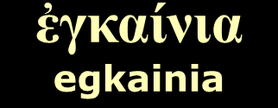



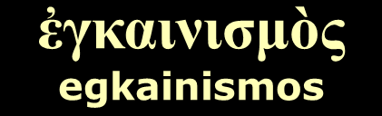
Joh.10:22
”Toen kwam het Vernieuwingsfeest te ​Jeruzalem;
het was winter.”
Spr.22:6
“Oefen (חֲנֹךְ-chanok) de knaap volgens de eis van zijn weg,
ook wanneer hij oud geworden is, zal hij daarvan niet afwijken.

Slide 9


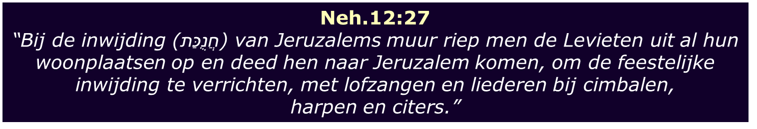
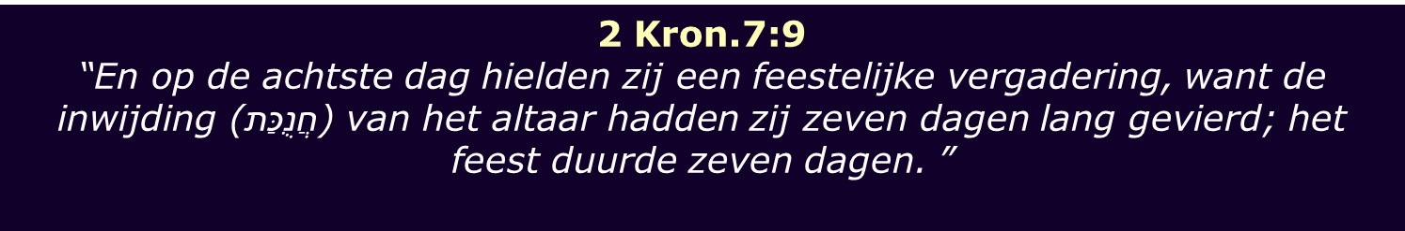

Slide 10
Joh.10:22
”Toen kwam het Vernieuwingsfeest te ​Jeruzalem;
het was winter.”
Jeruzalem | gemiddelde maximum temperatuur (°C) | gemiddelde minimum temperatuur (°C) | gemiddeld aantal uren zon per dag | gemiddeld aantal dagen neerslag per maand | gemiddeld aantal mm neerslag per maand
Dec. | 15 | 6 | 6 | 12 | 101-200 mm
Bethlehem | gemiddelde maximum temperatuur (°C) | gemiddelde minimum temperatuur (°C) | gemiddeld aantal uren zon per dag | gemiddeld aantal dagen neerslag per maand | gemiddeld aantal mm neerslag per maand
Dec. | 15 | 6 | 6 | 12 | 61-100 mm

Slide 11
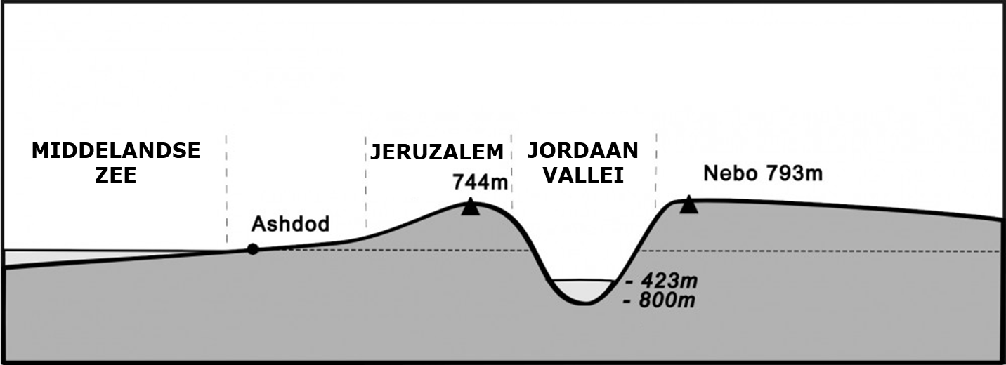
Joh.10:22
”Toen kwam het Vernieuwingsfeest te ​Jeruzalem;
het was winter.”

Slide 12
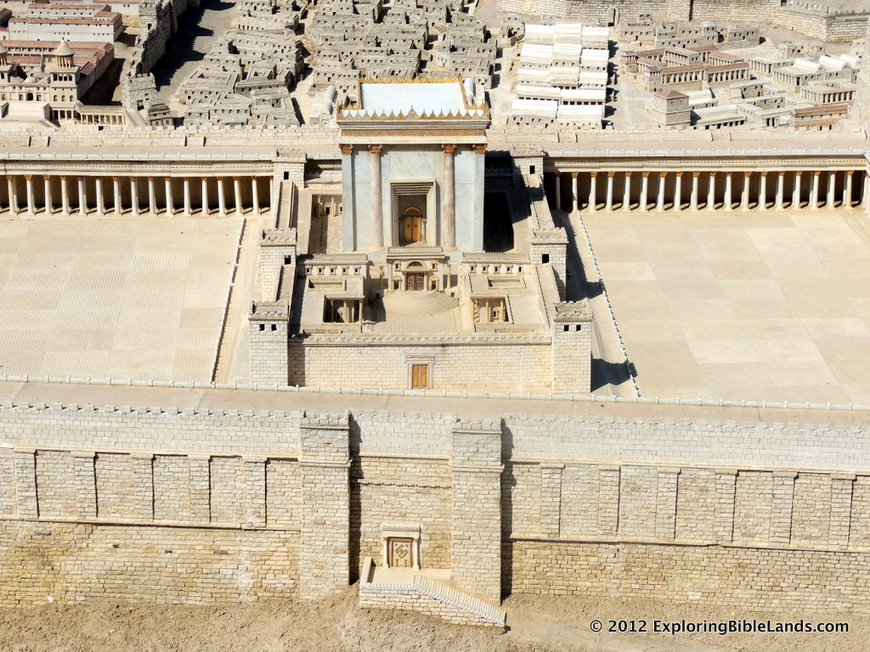
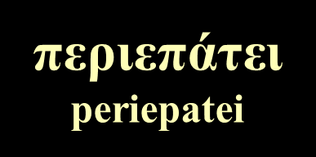

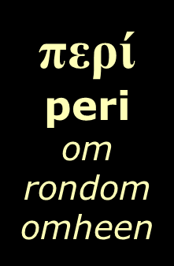
Joh.10:23
”En ​Jezus​ wandelde in de ​tempel,
in de zuilengang van ​Salomo.”
Joh.10:23
“Jezus heeft heen en weer gewandeld” (NV)

Slide 13
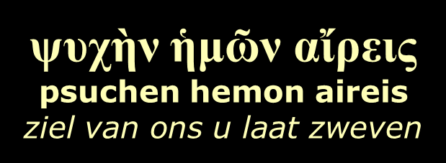
Joh.10:24
”De ​Joden​ dan omringden Hem en zeiden tot Hem:
Hoelang houdt Gij onze ziel nog in spanning?
Indien Gij de ​Christus​ zijt, zeg het ons ronduit.”
Waarom stelden ze deze vraag
op deze bijzondere dag van Chanoekah?

Slide 14


Hiervoor gaan we naar de profeet Haggai
(c.a. 520 v.Chr.)

Slide 15
Herstel v.d. Tempel
Hag.2:2
“In de zevende maand, op de eenentwintigste dier maand, kwam het woord des Heren door de dienst van de ​profeet​ ​Haggai​ aldus:”
21 Tisjri (7e dag Soekot, Hosjana rabba)
Hag.2:11
“Op de vierentwintigste dag van de negende maand in het tweede jaar van Darius kwam het woord des Heren tot de ​profeet​ ​Haggai​ aldus:”
24 Kisjlev (Chanoekah)
Tempel ingewijd
1 | 2 | 3 | 4 | 5 | 6 | 7 | 8 | 9 | 10 | 11 | 12
Nisan Abib | Ijar Ziv | Sivan | Tamoez | Av | Eloel | Tisjri Etanim | Chesjwan Boel | Kisjlev | Tewet | Sjewat | Adar

Slide 16
Een uitgestelde Soekotviering
2 Makkabeeën 10
5 “En het gebeurde op dezelfde dag dat de tempel door de vreemde heidenen ontheiligd is geweest de reiniging van de tempel geschiedde, namelijk op de vijfentwintigste der maand, die Chasleu (Kislew) is.
6 En zij vierden met vreugde acht dagen, naar de wijze der loofhutten, gedachtenis hoe zij een weinig tijds tevoren op het feest der loofhutten, op de bergen en in de spelonken, gelijk de wilde beesten, in eenzaamheid geweest waren.”

Slide 17

Kan heiligheid overgedragen worden?
NEE
Kan onreinheid overgedragen worden?
JA

Slide 18
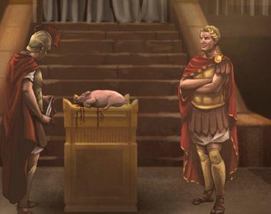
Kan onreinheid overgedragen worden?
JA

Slide 19
Haggai 2:15-19
“Maar let op wat er vanaf vandaag gebeuren gaat.
Hoe was het met jullie gesteld
voordat er aan de herbouw van de tempel van de HEER begonnen werd? Jullie dachten twintig maten graan te scheppen,
maar de graanhoop bleek slechts tien maten groot te zijn;
jullie dachten vijftig maten wijn uit de pers te halen,
maar de perskuip bleek slechts twintig maten te bevatten.
¹⁷De vruchten van jullie arbeid heb ik getroffen
met korenbrand, meeldauw en hagel,
en toch zijn jullie niet naar mij teruggekeerd
– ​spreekt de HEER.
¹⁸Maar let op wat er gebeuren gaat, vanaf vandaag,
vanaf deze vierentwintigste dag van de negende maand,
vanaf de dag dat de tempel van de HEER gegrondvest is, let op!
¹⁹Het is waar dat het ​zaad​ nog ongebruikt in de schuur ligt,
en ook hebben de wijnstok en de vijgenboom, de ​granaatappel​ en de olijf nog geen vrucht gedragen,
maar vanaf vandaag zal ik jullie mijn ​zegen​ geven.’”
DE HERSTELDE TEMPELDIENST GEEFT ZEGEN!

Slide 20
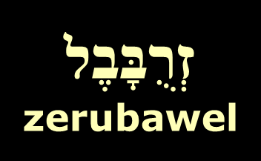
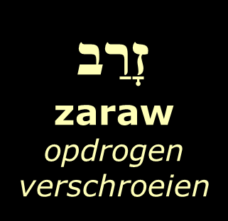

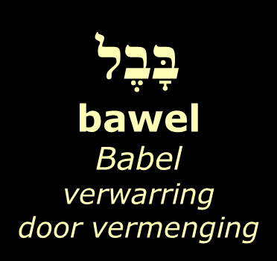
Haggai 2:20-23
“Op die vierentwintigste dag van de maand
richtte de HEER zich nogmaals tot ​Haggai:
²¹‘Zeg dit aan ​Zerubbabel,
de gouverneur van Juda:
“Ik zal de hemel en de aarde doen beven,
²²ik zal alle koningstronen omverstoten
en de macht van alle volken breken,
ik zal de ​strijdwagens​ met hun berijders omverwerpen;
de paarden zullen neerstorten
en de ruiters zullen elkaar ombrengen.
²³Op die dag –
​spreekt de HEER​ van de hemelse machten –
zal ik jou, ​Zerubbabel,
zoon van Sealtiël en mijn dienaar (עַבְדִּי-awdi),
dragen als mijn ​zegelring,
want jou heb ik ​uitverkozen​ –
​zo ​spreekt de HEER​ van de hemelse machten.”’
Hogepriester Jesua en Zerubbabel bouwden de 2e tempel
en werden bijgestaan door Haggai en Zacharia

Slide 21
Haggai 2:20-23
“Op die vierentwintigste dag van de maand
[…]
²³Op die dag
בַּיּוֹם הַהוּא-ba’jom hahoe
​[…]
zal ik jou, ​Zerubbabel,
zoon van Sealtiël
en mijn dienaar (עַבְדִּי-awdi),
dragen als mijn ​zegelring (כַּחוֹתָם-ka’chotam),
want jou heb ik ​uitverkozen​ –
[…]
“op die dag
neem ik jou, Zeroebavel,
zoon van Sjealtiël, mijn dienaar,
en zal ik je plaatsen als het zegel; want jou heb ik uitgekozen (בָחַרְתִּי-wa’charti),”
(NV)
Zerubbabel is een type van de Messias

Slide 22
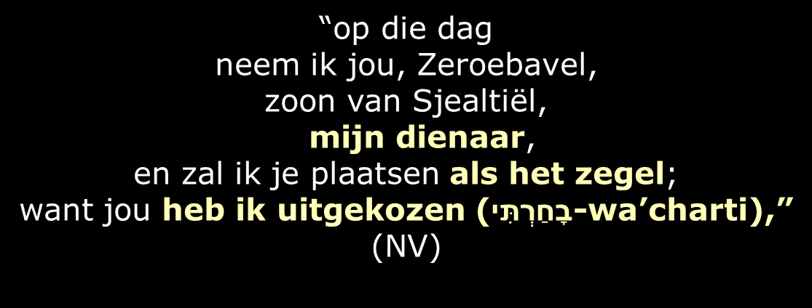
Matth.12:18
“Zie, mijn knecht,
die Ik verkoren heb,
mijn geliefde,
in wie mijn ziel een welbehagen heeft;”
CHANOEKAH – TEMPELWIJDING - MESSIASVERWACHTING

Slide 23
Joh.6:27
“Werkt niet om de spijs, die vergaat,
maar om de spijs, die blijft tot in het eeuwige leven,
welke de Zoon des mensen u geven zal;
want op Hem heeft God, de Vader, zijn ​zegel​ gedrukt.”
CHANOEKAH – TEMPELWIJDING - MESSIASVERWACHTING

Slide 24
Joh.10:24
”De ​Joden​ (Ἰουδαῖοι-Ioudaoi: Judeeërs) dan omringden Hem
en zeiden tot Hem:
Hoelang houdt Gij onze ziel nog in spanning?
Indien Gij de ​Christus​ zijt, zeg het ons ronduit.”
Waarom stelden ze deze vraag
op deze bijzondere dag van Chanoekah?
Men kende de woorden van Haggai
En men wist dat Zerubbabel een beeld van de komende Messias was.

Slide 25
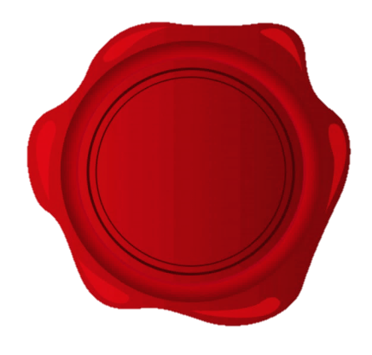
Joh.10:25-29
”Jezus​ antwoordde hun:
Ik heb het u gezegd en gij gelooft het niet;
de werken, die Ik doe in de naam mijns Vaders,
die getuigen van Mij;
²⁶maar gij gelooft niet,
omdat gij niet tot mijn schapen behoort.
²⁷Mijn schapen horen naar mijn stem
en Ik ken ze en zij volgen Mij,
²⁸en Ik geef hun eeuwig leven
en zij zullen voorzeker niet verloren gaan in eeuwigheid
en niemand zal ze uit mijn hand roven.
²⁹Wat mijn Vader Mij gegeven heeft,
gaat alles te boven en niemand kan iets roven
uit de hand mijns Vaders.
³⁰Ik en de Vader zijn één.”

Slide 26
Zerubbabel droeg het zegel
en was uitvoerder van Gods plan,
de bouw van de tempel
Joh.2:19
“Jezus antwoordde en zeide tot hen: Breekt deze tempel af
en binnen drie dagen
zal Ik hem doen herrijzen .”
ἐγερῶ
egero
opwekken
doen opstaan
overeind halen
1 | 2 | 3 | 4 | 5 | 6 | 7 | 8 | 9 | 10 | 11 | 12
Nisan Abib | Ijar Ziv | Sivan | Tamoez | Av | Eloel | Tisjri Etanim | Chesjwan Boel | Kisjlev | Tewet | Sjewat | Adar

Slide 27
Joh.10:31
”De ​Joden​ droegen weder stenen aan om Hem te ​stenigen.”
Jes.29:10
“Want de Heere heeft over u uitgegoten
een geest van diepe slaap,
en Hij heeft uw ogen toegesloten;
de profeten, en uw hoofden, en de zieners heeft Hij verblind.”

Slide 28
Joh.10:32,33
”Jezus​ antwoordde hun:
Ik heb u vele goede werken doen zien vanwege mijn Vader;
om welk van die werken wilt gij Mij ​stenigen?
³³De ​Joden​ antwoordden Hem:
Niet om een goed werk willen wij U ​stenigen,
maar om godslastering en omdat Gij, een mens,
Uzelf God maakt. ”
Psalm 118: 16
“De rechterhand des Heren doet krachtige daden,
de rechterhand des Heren verhoogt,
de rechterhand des Heren doet krachtige daden!”

Slide 29
Joh.10:34-38
” ³⁴Jezus​ antwoordde hun: Is er niet geschreven in uw wet:
Ik heb gezegd: Gij zijt ​goden?
³⁵Als Hij hén ​goden​ genoemd heeft,
tot wie het woord Gods gekomen is,
en de Schrift niet kan gebroken worden,
³⁶zegt gij dan tot Hem, die de Vader ​geheiligd​
en in de wereld gezonden heeft:
Gij lastert, omdat Ik heb gezegd: Ik ben Gods Zoon?
³⁷Indien Ik de werken mijns Vaders niet doe, gelooft Mij niet,
³⁸doch indien Ik ze doe en gij Mij toch niet gelooft,
gelooft dan de werken, opdat gij weten en erkennen moogt,
dat de Vader in Mij is en Ik in de Vader.”

Slide 30
Joh.10:39-42
” Zij trachtten Hem dan weder te grijpen,
maar Hij ontkwam uit hun handen.
⁴⁰En Hij vertrok weer naar de overzijde van de ​Jordaan,
naar de plaats, waar Johannes de eerste maal ​doopte,
en Hij bleef daar.
⁴¹En velen kwamen tot Hem
en zeiden:
Johannes deed wel geen enkel teken,
maar al wat Johannes van deze zeide, was waar.
⁴²En velen daar geloofden in Hem.”
HET LICHT VAN DE GEZALFDE
GING SCHIJNEN!

Slide 31
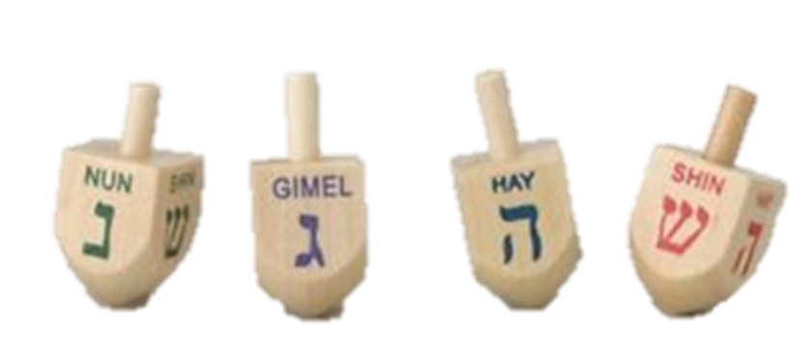
נס גדול היה שם
nes gadol hajah sjam
Teken groot gebeurde hier
Een groot wonder gebeurde hier

Slide 32
Joh.8:12
“Wederom dan sprak ​Jezus​ tot hen
en zeide:
Ik ben het licht der wereld;
wie Mij volgt,
zal nimmer in de duisternis wandelen,
maar hij zal het licht des levens hebben.”

Slide 33
Gerard J.Wijtsma
Messiaanse Gemeente
“Mayaan Yeshua”
www.mayaan.nl

